Slide 1
학회 주제 정리 및 미국 학회 선별 진명

Slide 2
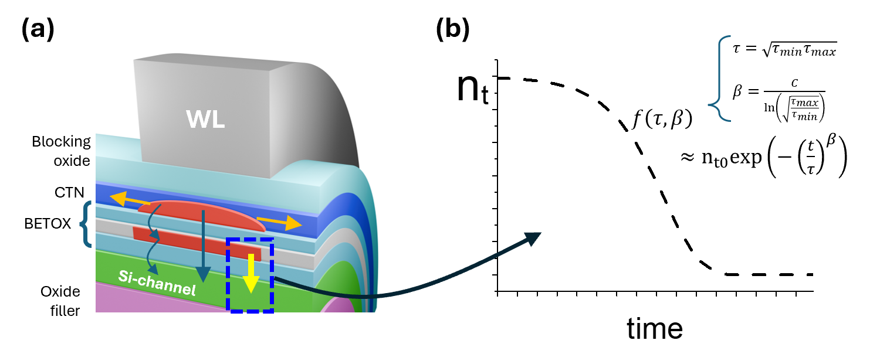
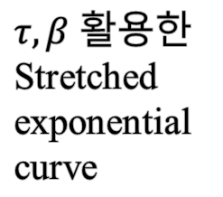
Compact Modeling of Electron Detrapping Current
지난 ESSERC 학회 투고 내용 주제 동일 + 내용 보완
핵심 주제: Electron Detrapping from BETOX의 Compact Modeling
Stretched exponential curve
no differential equation!
Figure 컨셉 유지
$τ, β$ 활용한
Stretched exponential curve

Slide 3
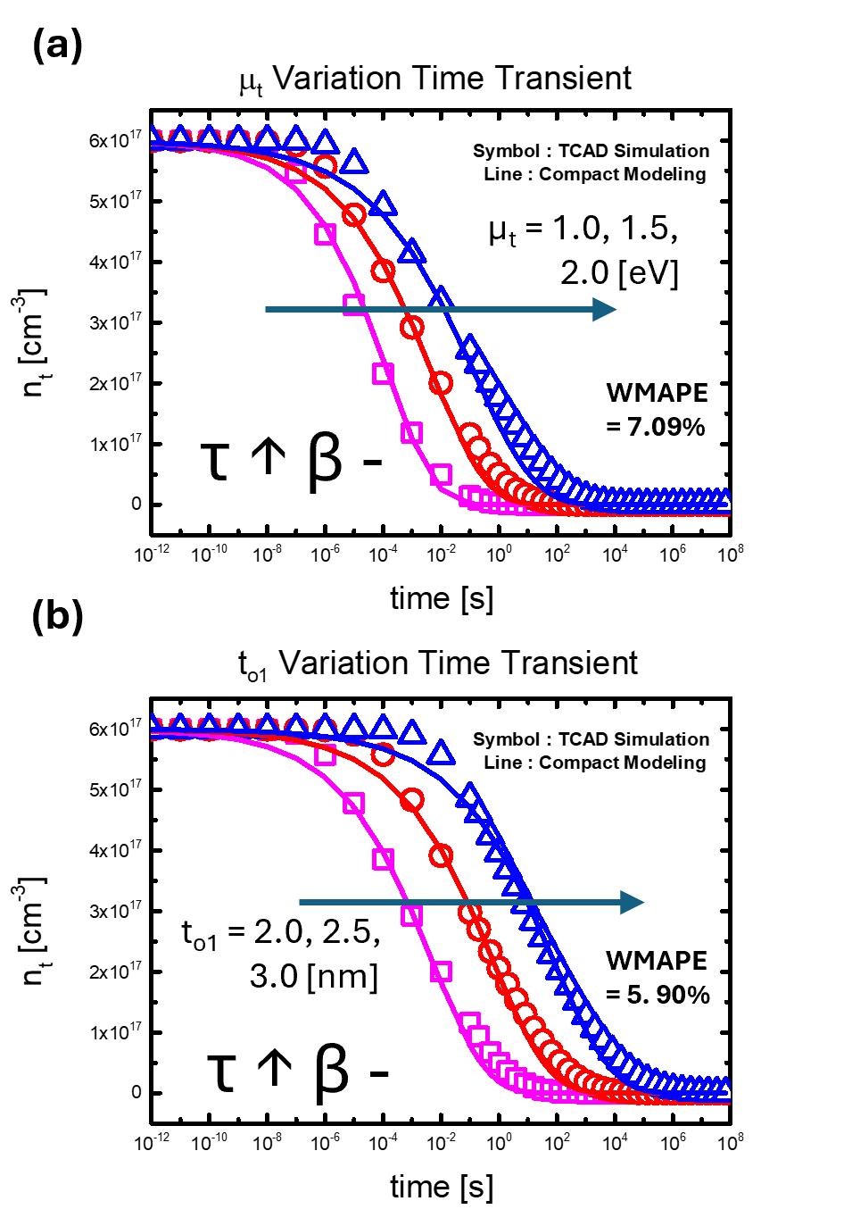
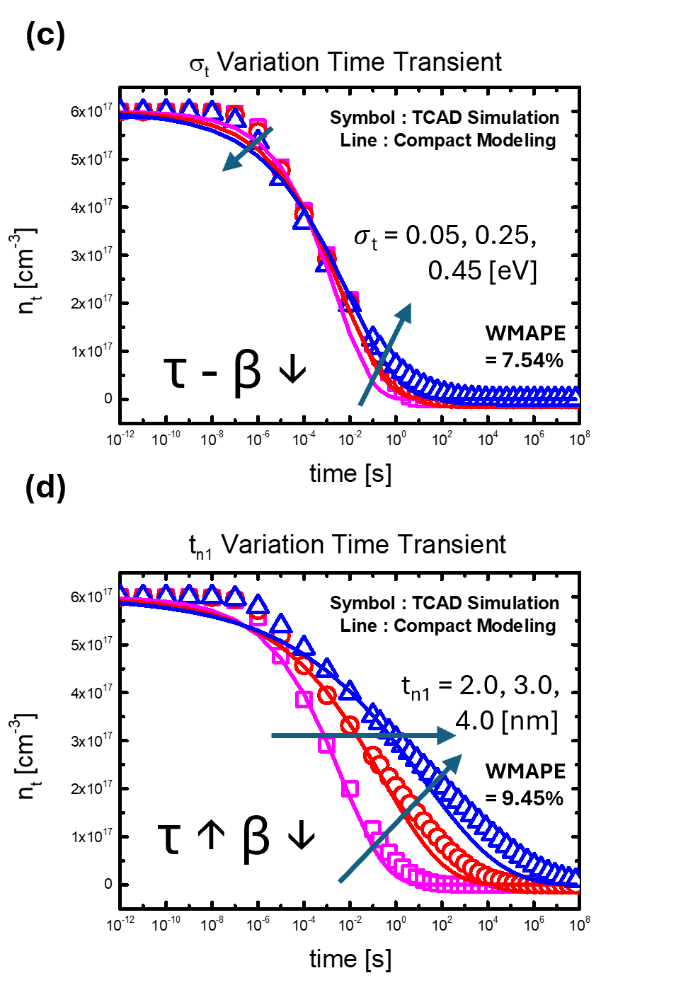
Compact Modeling of Electron Detrapping Current
Result Figure: Time transient
주요 정보 폰트 사이즈업
+
그림 선명도 증가

Slide 4
미국 학회
IRPS 26.03.22-26
주요일정: ~25.10.12 abstract 제출 (글+그림 각 1페이지씩, 총 2페이지)
장소: Tucson, Arizona
ECTC 26.05.26-29
주요일정: ~25.10.06 abstract 제출 (700단어 이내 초록 제출)
장소: Orlando, Florida

